Slide 1
FORSVARETS SANITETSKOMMANDO
Førstehjælp – Lektion 3
FØRSTEHJÆLP TIL HJERTESTOP

Slide 2
FORSVARETS FØRSTEHJÆLPSUDDANNELSE
I sidste lektion:
Lektion 2, Førstehjælp til ulykker
I denne lektion:
Lektion 3, Førstehjælp til hjertestop

Slide 3
Refleksion
Hvad lærte I, i sidste lektion?

Slide 4
Ved lektionens afslutning kan:
Deltageren både selvstændigt og i samarbejde med andre, håndtere en voksen bevidstløs person, med og uden normal vejrtrækning, jf. ERC guidelines for basal genoplivning.
Deltageren kan anvende en hjertestarter, hvor det er relevant for førstehjælpen.

Slide 5
Hvorfor?

Slide 6
Hvorledes
Overlevelseskæden
Hjerte- og lungeredning
Brug af hjertestarter
Varighed - 240 minutter

Slide 7
Lidt til de små grå
I perioden fra 2001 til 2021
Hvor mange mennesker får hjertestop udenfor hospitalerne i Danmark om året? ____
Hvorledes er det fordelt procentvis, i hjemmet? ____ og i offentligt rum? ____
Overlevelsen efter hjertestop er steget fra 3,8% og til? ____
En stigning i tilskadekomne der modtager HLR inden ambulancen ankommer er steget fra 19,4% og til? ____

Slide 8
Lidt til de små grå
I Danmark får ca. 4700 personer pludseligt hjertestop udenfor hospitalet.
Hjertestop i hjemmet er på 75% og i offentlige rum på 25%
Overlevelse efter et hjertestop er steget fra 3,8% i 2001 til 14% i 2020.
(H: 11% & O: 31%)
En stigning i tilskadekomne med hjertestop der modtager HLR inden ankomst af ambulance fra 19,4% i 2001 til 80% i 2020.
Stigning i stød med AED inden ankomst af ambulancen fra 1,4% i 2001 til 9% i 2020.
Notes:
- 13 pr. dag

Slide 9
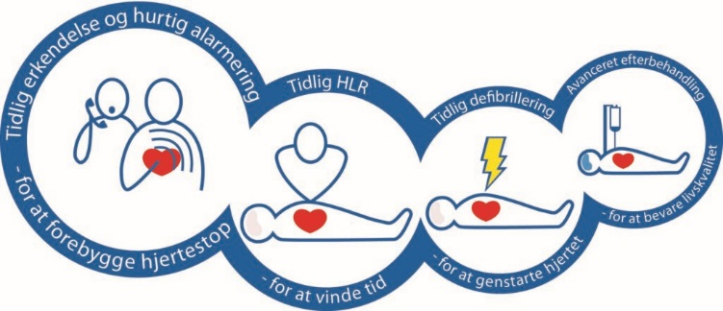
Overlevelseskæden

Slide 10
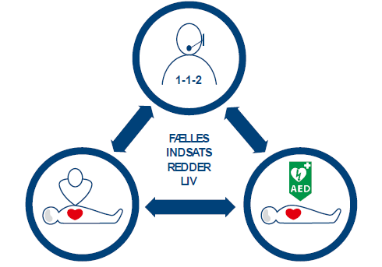
Samspillet imellem alarmcentralen og førstehjælperen

Slide 11
Film om hjertestop
Overlevelseskæden ved hjertestop (trygfonden) 2016
Samspillet imellem alarmcentralen og førstehjælperen
13 årige Emil gav sin mor hjertemassage (Hjerteforeningen) 2017
Samspillet imellem alarmcentralen og førstehjælperen
Chris Salomon – heart attack (BBC) 2010
Symptomer, kramper, agonal (unormal) vejrtrækning og stød
Notes:
Disse film kan vises

Slide 12
Hvornår udføres HLR
Personen er bevidstløs med:
Unormal eller ingen vejrtrækning

Slide 13
Kvalitets HLR ”De 5”
Tryksted
Trykhastighed
Trykdybde
Release/ Recoil
Handsoff tid

Slide 14
Elevaktivitet
1. sæt: 9 x 30:2 rutinering i trykhastighed og –dybde
2. sæt: 9 x 30:2 rutinering i indblæsninger (Handsoff tid)
3. sæt: 9 x 30:2 fuld færdig HLR
4. sæt: 12 x 30:2 rutinering med to førstehjælpere
5. sæt: 9 x 30:2 fuld færdig HLR hvor IN tager tid
Notes:
Der skal ved denne lektion, afholdes 3 minutters korrekt udført HLR pr. kursist – hvor det er IN som tager tid og vurdere kvaliteten!!!
Du som IN kan kontrollere 6 kursister af gangen ved QCPR dukker.

Slide 15
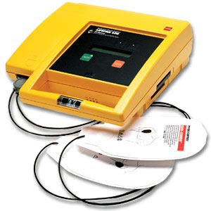
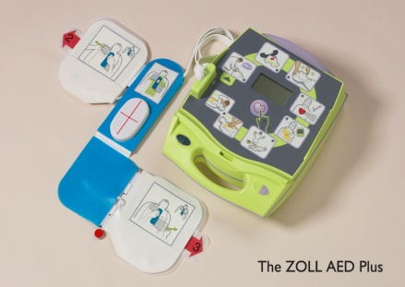
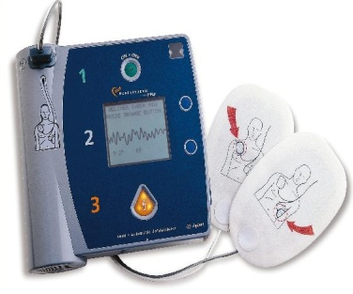
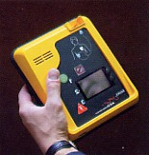
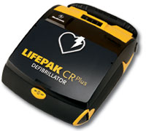
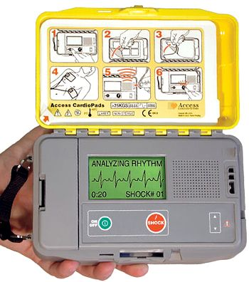
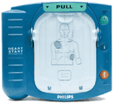
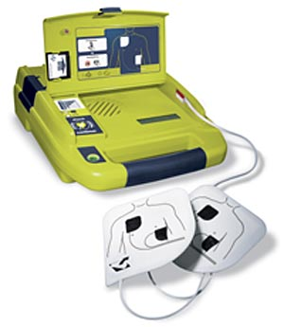
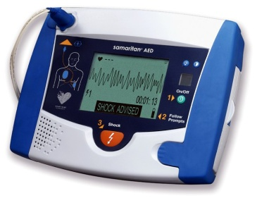
Automatisk defibrillator (AED)

Slide 16
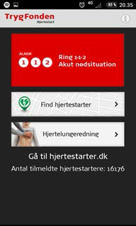
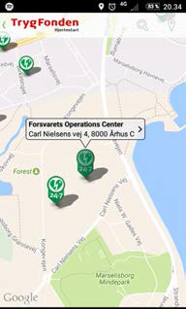
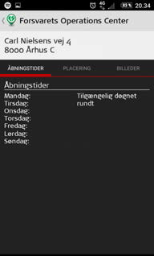
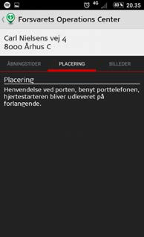
Hjertestarter app

Slide 17
Sikkerhed ved brug af hjertestarter
Fjern vand
Fjern kraftig hårvækst
Fjern plastre og piercinger der hvor elektroderne skal sidde
Elektroderne placeres mindst 10 centimeter fra pacemaker og piercinger
Personen må ikke røres under analyse/stød

Slide 18
Elevaktivitet
1. sæt: 9 x 30:2 rutinering i anvendelse af hjertestarter
2. sæt: 9 x 30:2 rutinering med to førstehjælpere og hjertestarter

Slide 19
Overlevelse uden HLR, med HLR og AED
Defibrillering inden for 3 - 5 min efter et hjertestop, øger chancen for at overleve med 50-70%

Slide 20
Hjerteløbere i hele landet
124.400
104.477
75.955
37.251
14.500
2017
2018
2019
2020
2021
Pr. 14. oktober 2021 er der 124.400 hjerteløbere i Danmark

Slide 21
Refleksion
Hvad er trykdybde for en voksen ved HLR?
Hvor lang må handsoff tiden være ved HLR?
Hvor mange tryk i minuttet?
Hvornår ringer vi 1-1-2 ved et hjertestop?
Hvornår påbegynder vi HLR?

Slide 22
Spørgsmål?

Slide 23
Efterfølgende slides kan tilføjes yderligere til PP, eller er forslag til
Elevaktiviteter.

Slide 24
Forslag til elevaktivitet
Efter en kort intro, kan man dele deltagerne op i mindre grupper. Så kører hver enkelt i 4 minutter af gangen, øvrige tager tid og rette vejleder. Efter 4 minutter byttes der rundt indtil alle har været igennem hvert sæt mindst 1 gang
1. sæt: 4 minutters rutinering i trykhastighed og –dybde
2. sæt: 4 minutters rutinering i indblæsninger
3. sæt: 4 minutters rutinering i to ovennævnte
4. sæt: 4 minutter med fuld færdig HLR
5. sæt: 4 minutter rutinering med to førstehjælpere

Slide 25
Forslag til elevaktivitet
6. sæt: 4 minutters rutinering i anvendelse af hjertestarter
Det er her væsentligt at du som instruktør, selv går rundt og retter/ vejleder. Dette for at imødegå fejlindlæring – samt imellem sættene giver nogle fokuspunkter deltagerne kan arbejde med.

